Slide 1
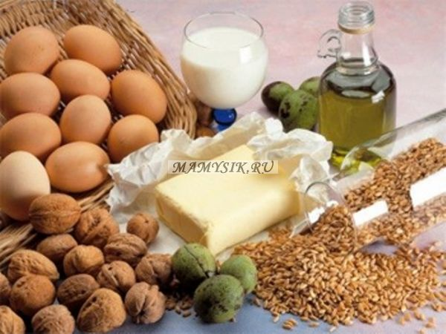
Диетическое питание
Что такое?
Для кого?
Основные правила

Slide 2
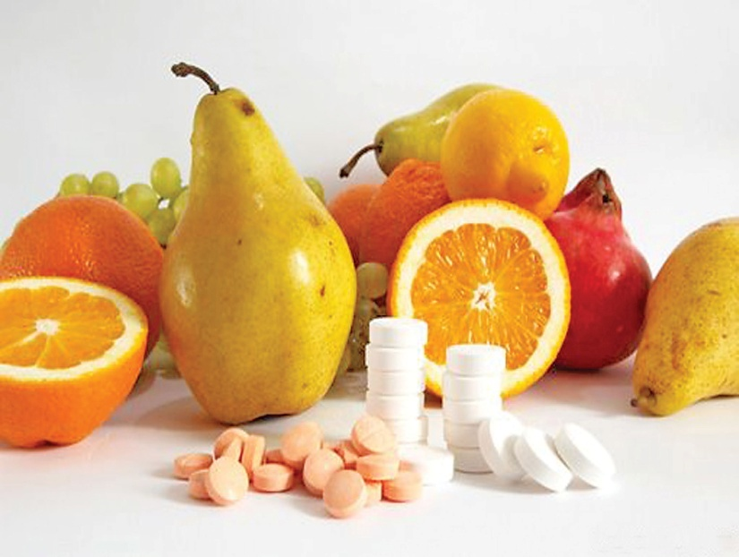
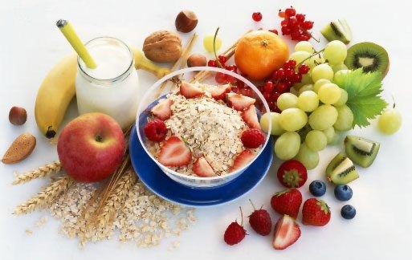
Правила диетического питания
Соблюдение режима питания
Разнообразие блюд
Правильное приготовление блюд
Умеренность в принятии пищи

Slide 3
Тема урока: Питание детей ясельного возраста.

Slide 4
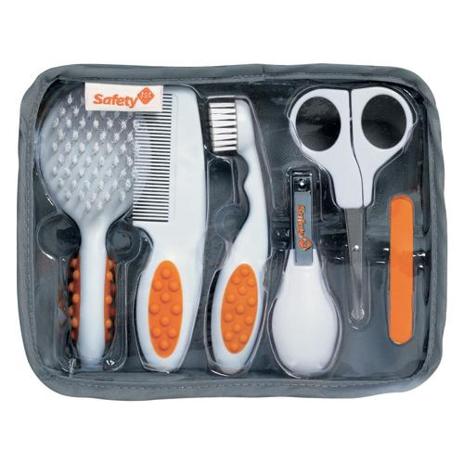
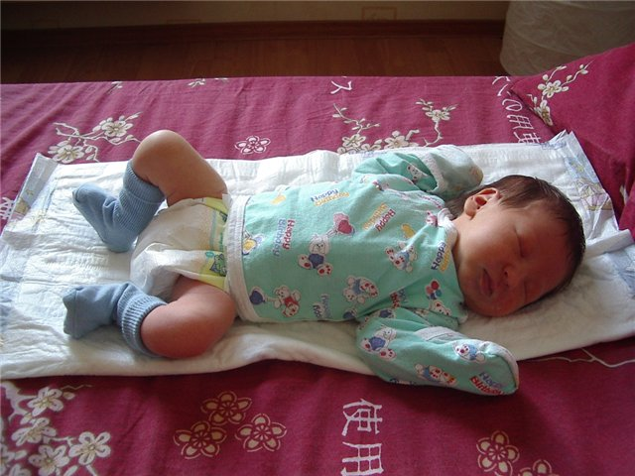
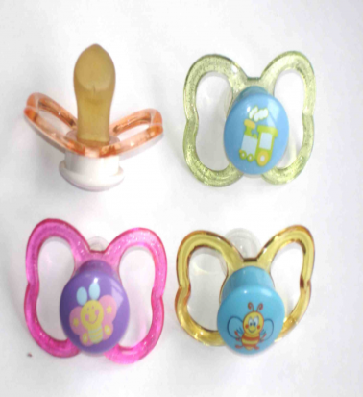
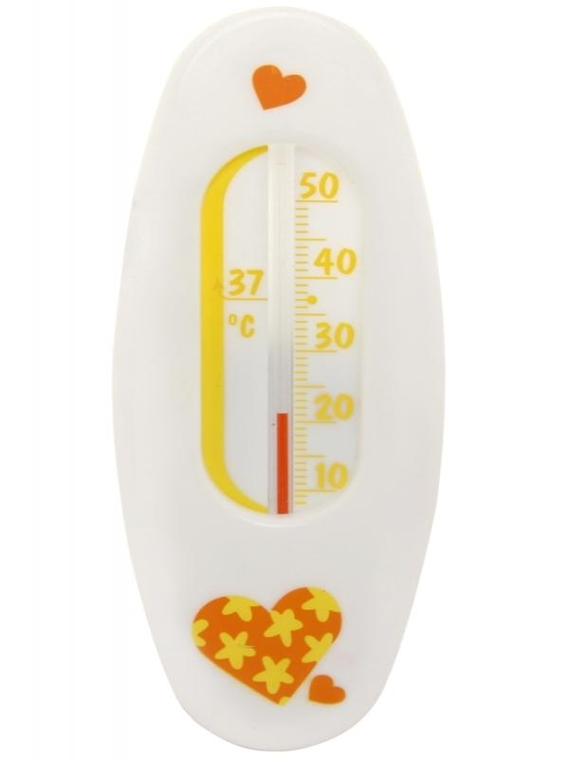
Повторение темы: Уход за грудным ребенком.
Пеленание грудного ребенка
Набор ухода за новорожденным

Slide 5
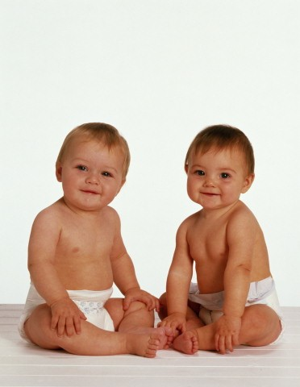
Дополнительное питание для малыша
2 месяца – яблочный, морковный соки
4 месяца – овощное пюре, творог
6 месяцев – гречневая, овсяная, рисовая каши
9 месяцев – овощные супы, протертое мясо
1 год – диетическое питание

Slide 6
Словарь: Ясли-специальное детское учреждение для детей от одного до трёх лет.

Slide 7
Словарь: Ясельный возраст.
Один год.
Три года.

Slide 8
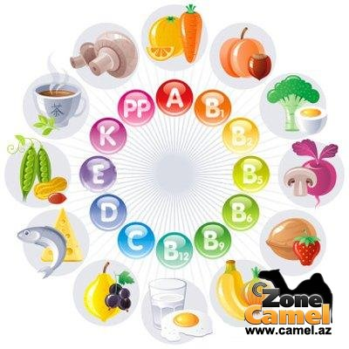
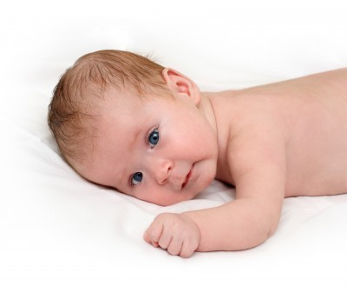
Словарь: Авитаминоз- нехватка витаминов.

Slide 9
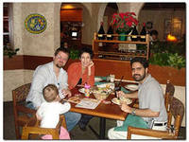
Рассмотрим следующую ситуацию: Семья садится обедать. В меню: жирная солянка, жаренный картофель с рыбой, сладкий кофе, на столе – соленые грибы.
Может ли малыш принимать такую пищу?

Slide 10
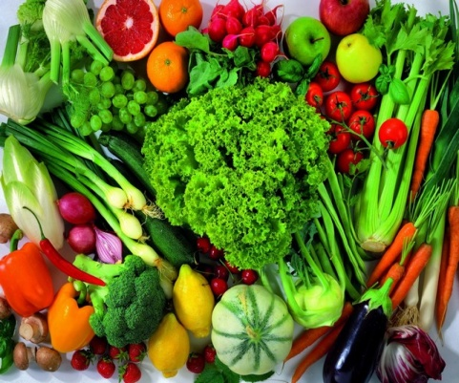
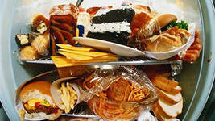
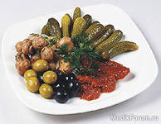
Можно:
Разнообразная пища
Правильно приготовленная пища(тушеная ,вареная).
Нельзя:
Жирная пища
Острая пища
Кислая пища
Слишком сладкая пища

Slide 11
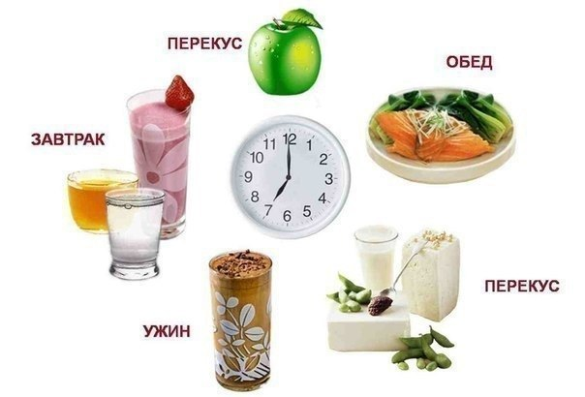
Словарь: Рацион – норма продуктов необходимая ребёнку на день.

Slide 12
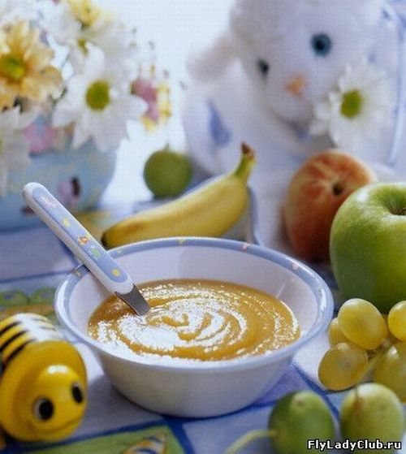
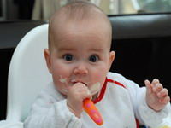
Меню для детей ясельного возраста
День недели | Завтрак | Обед | Полдник | Ужин
Понедельник
Вторник
Среда
Четверг
Пятница
Суббота

Slide 13
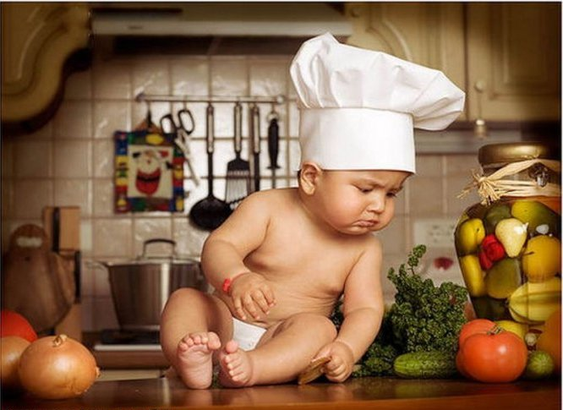
Помни! Здоровое питание-здоровый малыш.

